Slide 1
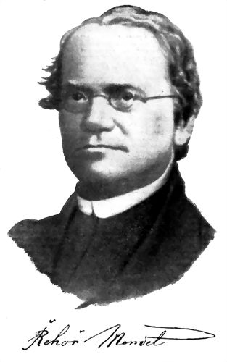
Закономірності спадковості
за методикою Грегора Менделя

Slide 2
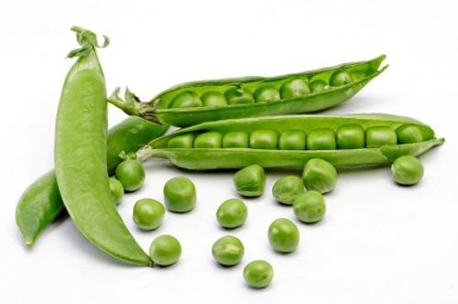
Свої досліди Г. Мендель провів на рослині з родини Бобові - горосі посівному

Slide 3
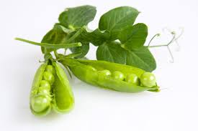
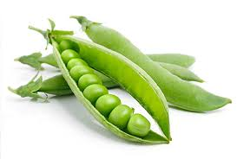
Тому що:
◉ є багато сортів цієї культурної рослини
◉ її життєвий цикл досить короткий
◉ це самозапильна рослина

Slide 4
Схрещуючи чисті лінії гороху між собою, Г. Мендель одержав гетерозиготні (гібридні) форми
Для початку він схрестив 2 види гороху: Жовту і Зелену
P
Р
аа
АА
F₁
Аа

Slide 5
Як наслідок Мендель встановив Закон одноманітності гібридів: проявився лише один з двох варіантів ознаки, а саме - домінантний.
Дослід продовжується! Мендель вирощував рослини з насіння, отриманого покоління, і схрещував їх між собою.

Slide 6
Аа
Аа
F₁
P
F₂
F₂
F₂
F₂
Аа
Аа
аа
АА
Нащадки F₁ та P утворили 8023 насінини, з яких 6022 були жовтого кольору, а 2001 – зеленого.

Slide 7
Як наслідок:
Закон розщеплення: при схрещуванні гібридів першого покоління між собою серед їхніх нащадків спостерігають явище розщеплення ознак: у фенотипі ¼ гібридів другого покоління проявляється рецесивний, а ¾ – домінантний варіант ознак.

Slide 8
Розщеплення за генотипом розслин F₂ гороху посівного в разі самозапилення
F₂
АА
Аа
аа
Аа
Аа
аа
аа
АА
АА

Slide 9
Отож, Мендель сформував закон незалежного комбінування ознак: при ди- або полігібридному схрещуванні розщеплення за кожною ознакою відбувається незалежно від інших

